Slide 1


AULA SOBRE O WRITER

Slide 2
Introdução
O Writer possui todas as características que você pode esperar de editor de textos moderno e completo, incluindo até mesmo recursos típicos de programas de editoração eletrônica.

Slide 3
INTRODUÇÃO
Ele é simples o bastante para se digitar um pequeno texto e, ao mesmo tempo, poderoso o suficiente para se criar livros inteiros, incluindo diagramas, tabelas, índices, referências cruzadas, esquemas complexos de numeração de parágrafos e páginas, etc.

Slide 4
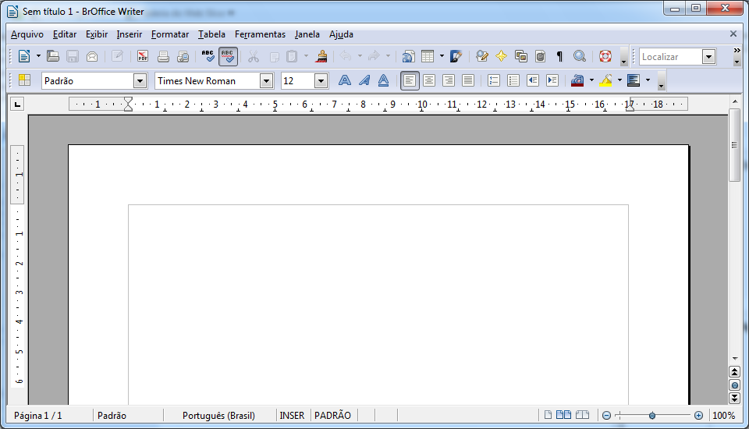
A TELA DO WRITER

Slide 5
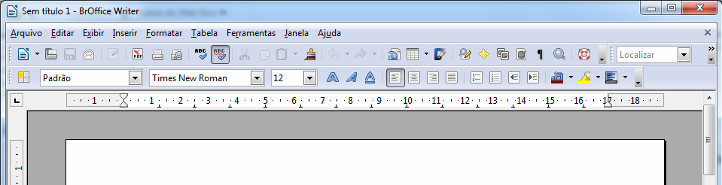
Menus e barras de ferramentas
Barra de Título
Barra de Ferramentas
Barra de Menus

Slide 6
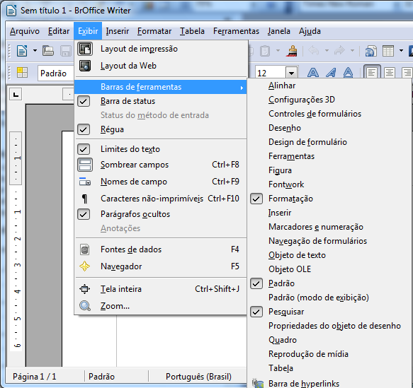
OPS…. A barra de ferramentas não esta aparecendo
Clique em → Exibir → Barras de
Ferramentas e depois selecione
quais barras
de ferramentas deseja exibir
Não são exibidas todas as barras
porque isto ocuparia quase toda
a tela,

Slide 7
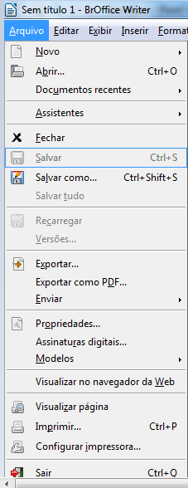
Menus → Arquivo
O menu arquivo mostra os botões padrões que constam no Microsoft, o que torna muito fácil a utilização deste programa.
A opção que só ocorre aqui é a Exportar para PDF.

Slide 8
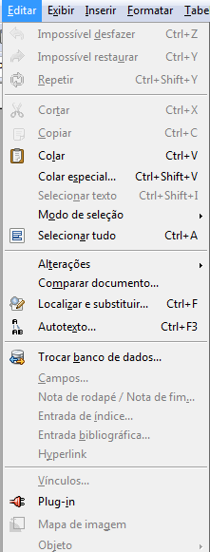
Menu → Editar
Também mostra as opções padrão para edição de textos.
Desfazer
Refazer
Repetir
Copiar
Colar
Colar Especial
Comparar Documentos entre muitos

Slide 9
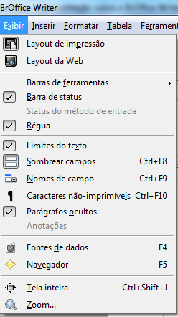
Menu → Exibir
Layout de Impressão: Exibe como a tela será impressa.
Layout da Web: mostra o texto em formato de página da web.

Slide 10
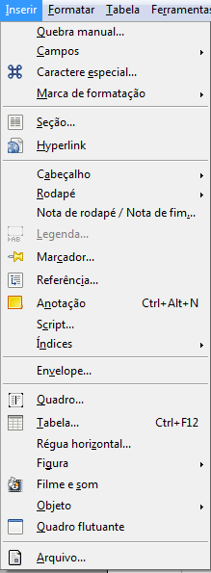
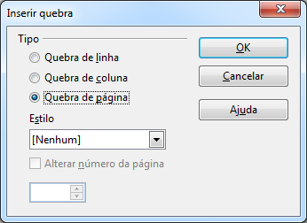
Menu → Inserir
Quebra Manual

Slide 11
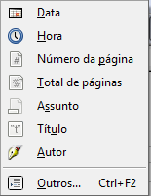
Menu Inserir
Estes campos são usados geralmente no cabeçalho ou rodapé

Slide 12
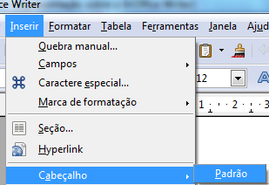
Menu Inserir
Inserir → Cabeçalho → Padrão Após insira o campo que desejar como cabeçalho: Número da página, hora, data, título, entre outros

Slide 13
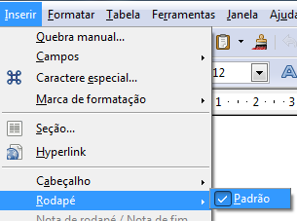
Menu Inserir
Inserir → Rodapé → Padrão.
Aqui se aplicam as mesmas regras do cabeçalho.

Slide 14
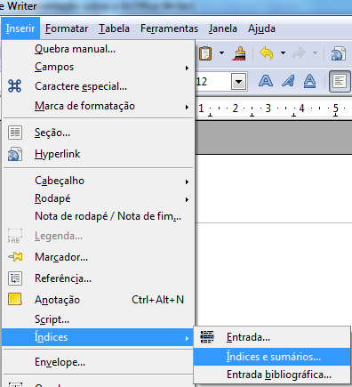
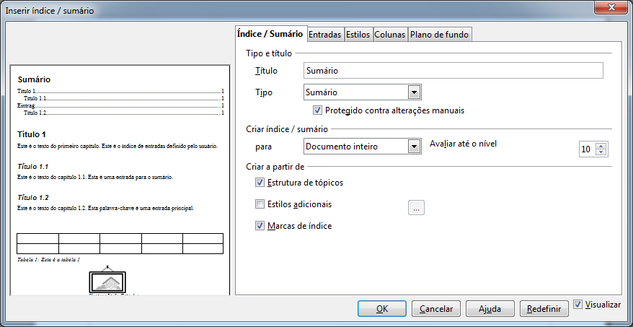
Menu Inserir
Opções do sumário

Slide 15
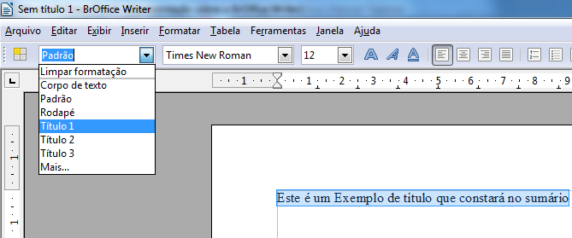
Índices e sumários
Antes de inserir o sumário você deve formatar quais textos constaram no sumário.

Slide 16
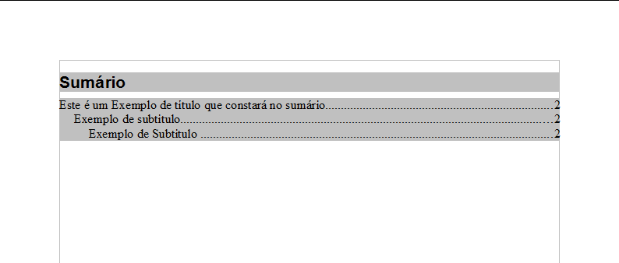
O sumário pronto

Slide 17
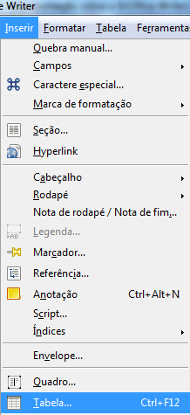
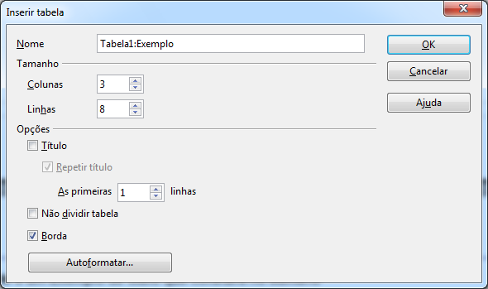
Inserir Tabela
Menu Inserir → Tabela e depois informe o número de linhas e colunas que terá sua tabela.

Slide 18
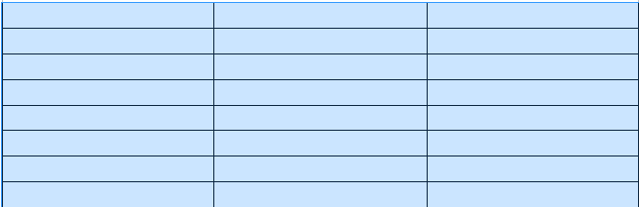
A tabela pronta

Slide 19
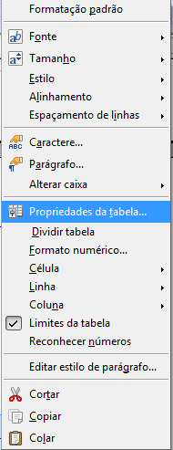
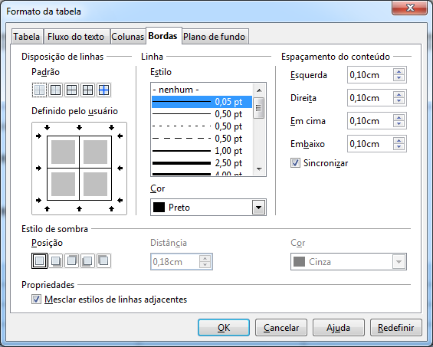
Formatando a tabela

Slide 20
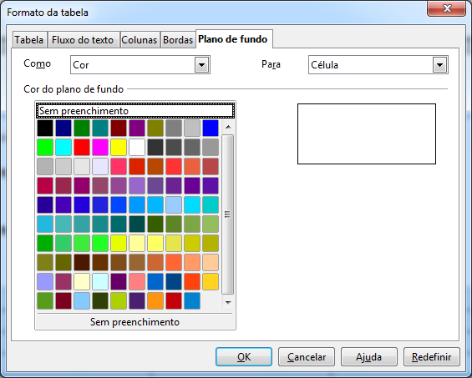
Formatando a tabela

Slide 21
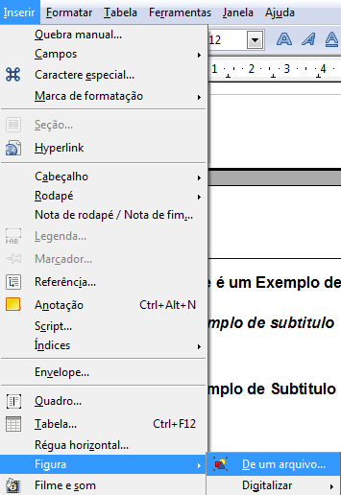
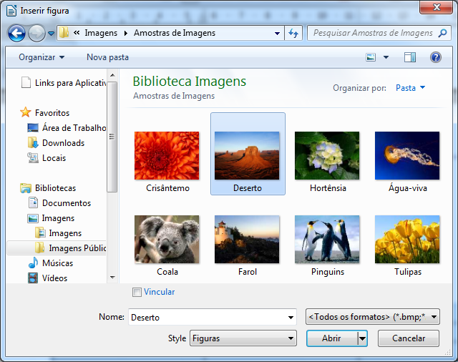
Inserir imagens no texto

Slide 22
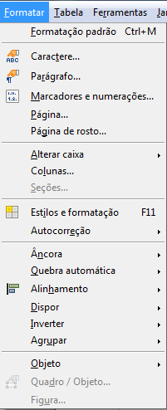
Formatando o texto
Aqui daremos forma ao textos elaborados apartir do broffice Writer.

Slide 23
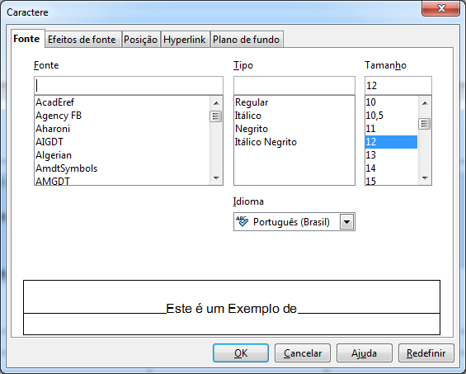
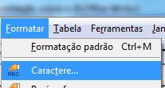
Formatando os caracteres do texto.

Slide 24
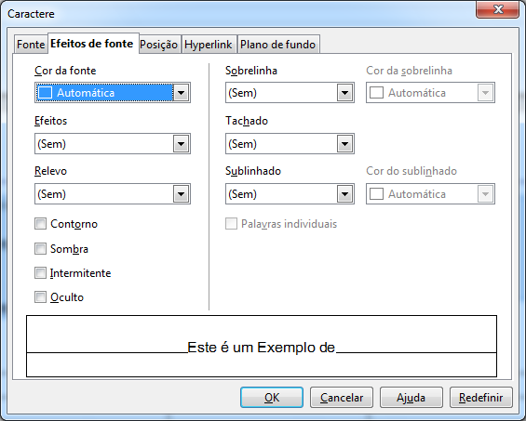
Formatando os caracteres do texto.
Aqui será possível alterar o tipo, tamanho, cor, plano de fundo de fonte,
entre outras características

Slide 25
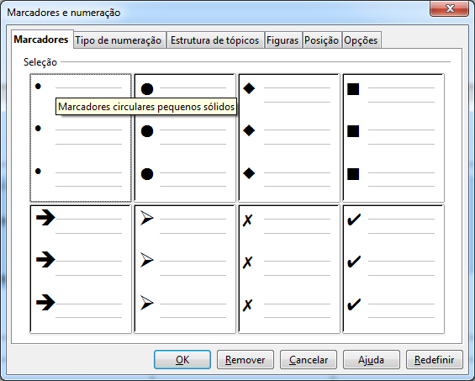
Formatar → Marcadores
Selecione aqui os marcadores
que você usará nas suas tabelas.

Slide 26
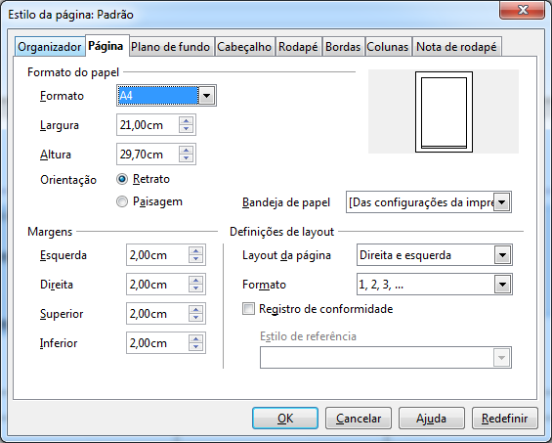
Formatar página
Aqui serão definidos todos as configurações da pagina (tipo e tamanho do papel, margens, bordas, colunas entre outras…

Slide 27
Definir margens

Slide 28
Atividade Prática.
Fazer um curriculum profissional utilizando o BrOffice.
Os Dados podem ser ficticios.
Cada aluno deverá desenvolver o seu.
Enviar para anndrepr@yahoo.com.br

Slide 29
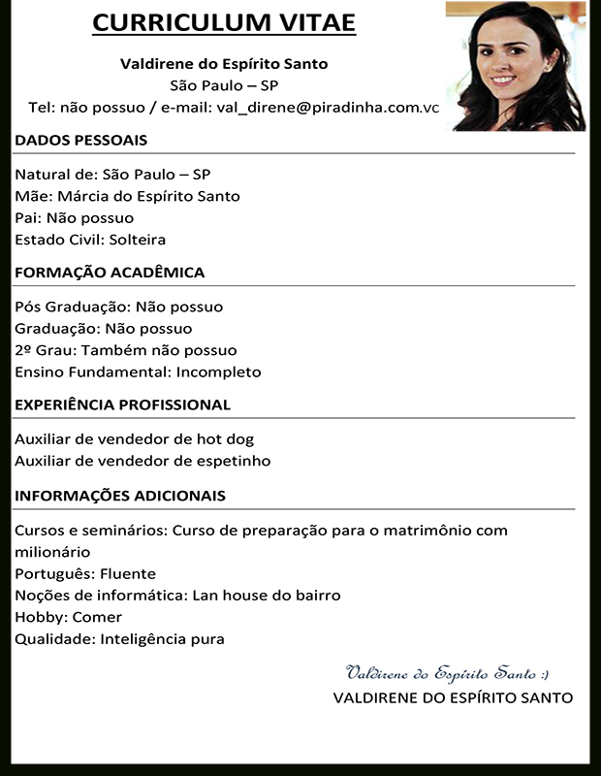
MODELO DE CURRICULUM

Slide 30
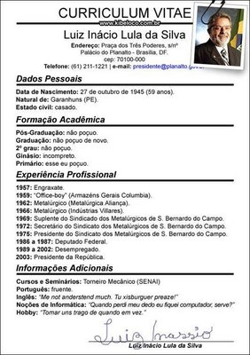
MODELO DE CURRICULUM

Slide 31
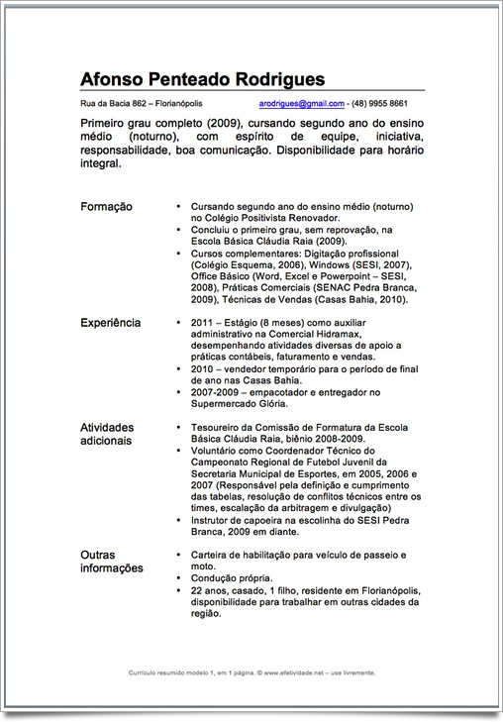
MODELO DE CURRICULUM

Slide 32
Mão a obra……

Slide 33
Atenção: Itens que serão necessário para o trabalho
Capa
Contracapa
Sumário
Introdução
Desenvolvimento
Conclusão
Referências

Slide 34
Atenção: Itens que serão necessário para o trabalho
Margens:
  Esquerda e Superior: 3 cm.
  Direita: e Inferior: 2 cm.
Fonte: Arial ou times new roman.
Folha A4.
Numeração no canto superior direito.

Slide 35
Tema do trabalho:
LIXO TECNOLOGICO PARA O CURSO DE MEIO AMBIENTE
E
HARDWARE
PARA O CURSO DE TST

